Slide 1
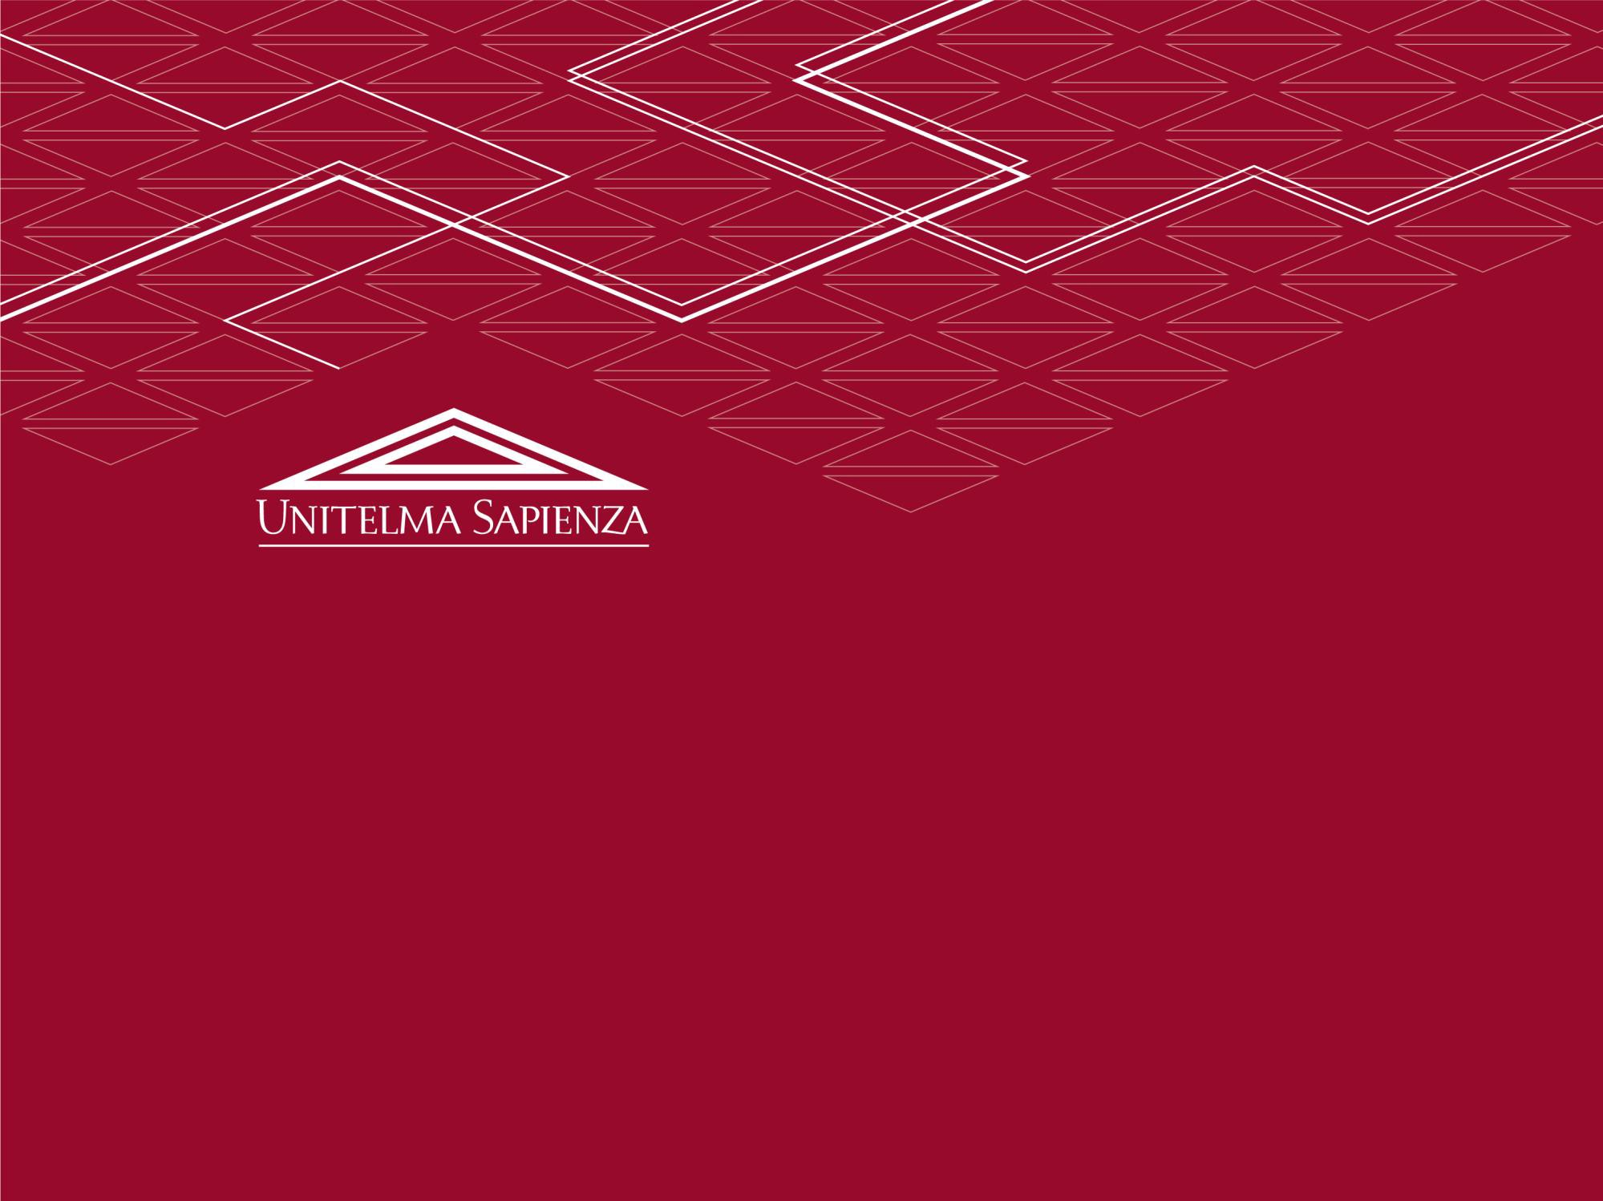

Lezione 15
Basi di anatomia e fisiologia animale 1
Cenni sui sistemi cardiovascolare, respiratorio, urinario.
Docente: Fatima Longo

Slide 2

ARGOMENTI DELLA LEZIONE
Apparato cardiovascolare
Apparato respiratorio
Apparato urinario
2

Slide 3
APPARATO CARDIOVASCOLARE
3

Slide 4
APPARATO CARDIOVASCOLARE
È COSTITUITO DAL
CUORE, DAI VASI SANGUIGNI E LINFATICI E DAL SANGUE
trasporta in tutti i distretti corporei il sangue e, con esso,ossigeno, sostanze nutrienti e molecole per la difesa per l’organismo.
Contemporaneamente raccoglie ed asporta i metaboliti di scarto
4

Slide 5

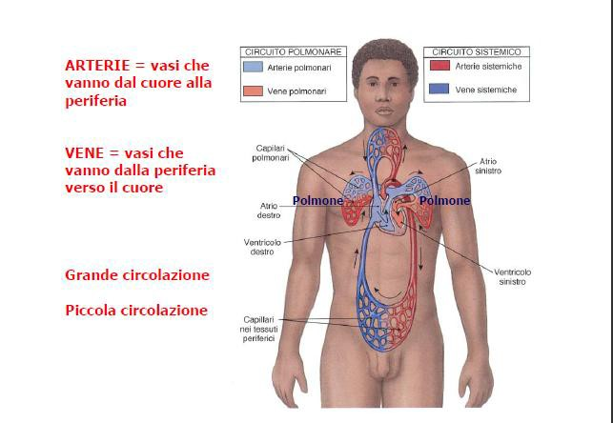
LA CIRCOLAZIONE SANGUIGNA

Slide 6
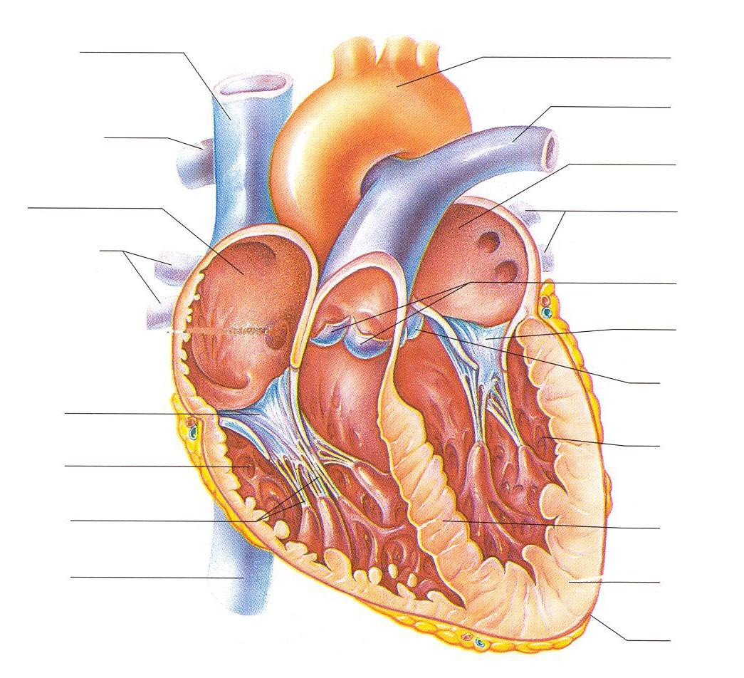
LA CIRCOLAZIONE SANGUIGNA
Aorta
Arteria Polmonare sinistra
Atrio sinistro
Vene Polmonari di sinistra
Valvola bicuspide
Valvola semilunare
Ventricolo sinistro
Setto interventricolare
Miocardio
Apice del cuore
Vena cava superiore
Arteria Polmonare destra
Atrio destro
Vene Polmonari di destra
Valvola tricuspide
Ventricolo Destro
Corde tendinee
Vena cava inferiore

Slide 7
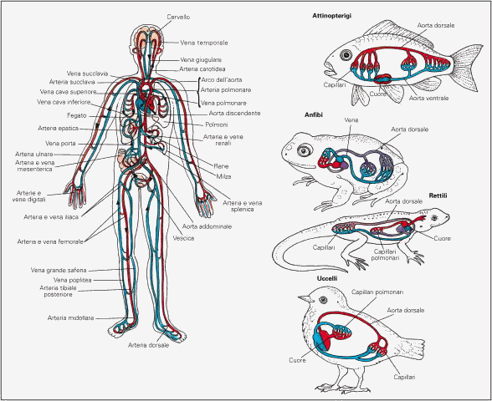
LA CIRCOLAZIONE NEI VERTEBRATI
Il cuore dei pesci possiede due camere: il sangue viene pompato dal cuore alle branchie, da qui ai vari tessuti del corpo e poi torna al cuore che presenta solo un atrio e un ventricolo e una circolazione semplice. Gli anfibi hanno un cuore con due atri e un ventricolo.
Circolazione polmonare e sistemica sono parzialmente separate. Nei rettili, soprattutto nei coccodrilli, compare un cuore con 4 cavità come negli uccelli e nei mammiferi.
7

Slide 8
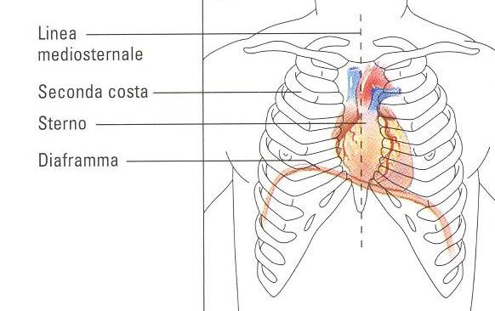
IL CUORE
Ha forma di una piramide,
con la base rivolta in alto a destra
e l’apice rivolto in basso a sinistra,
è alloggiato in una regione del torace detta mediastino. È un organo essenzialmente muscolare (miocardio) rivestito esternamente da una membrana connettivale (pericardio) ed internamente dall’endocardio.
GITTATA CARDIACA = 5 litri al minuto
È la parte propulsiva dell’apparato circolatorio

Slide 9
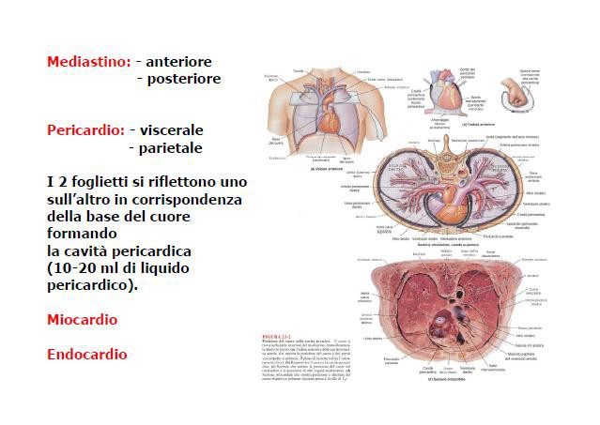
IL CUORE

Slide 10
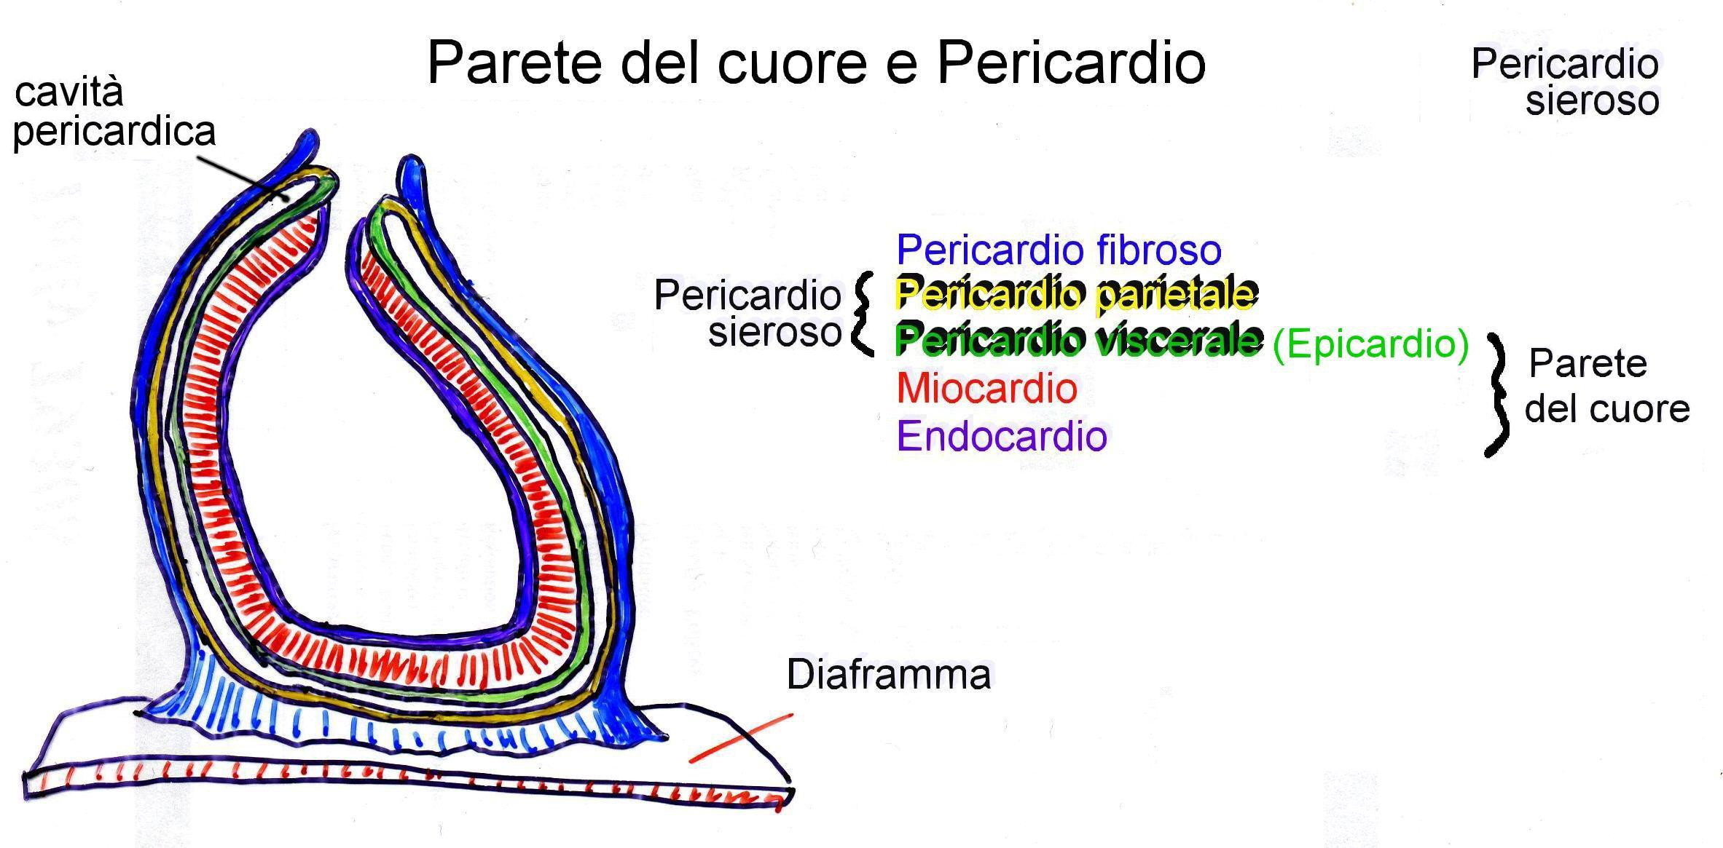
IL CUORE
Epicardio Miocardio Endocardio
costituisono la parete del cuore

Slide 11
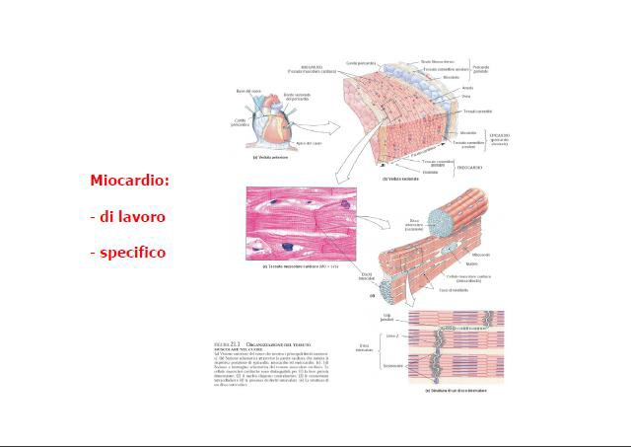
IL MIOCARDIO

Slide 12
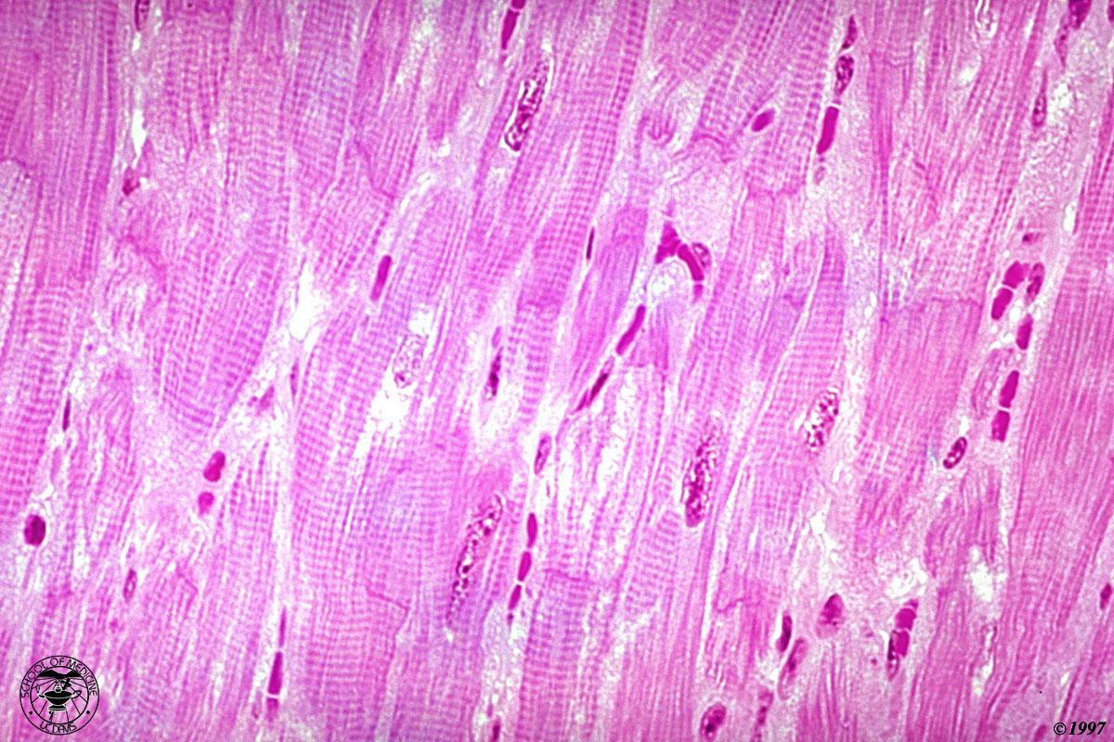
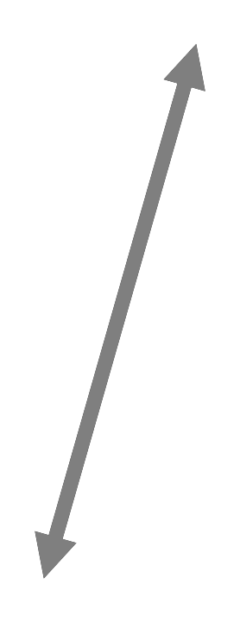



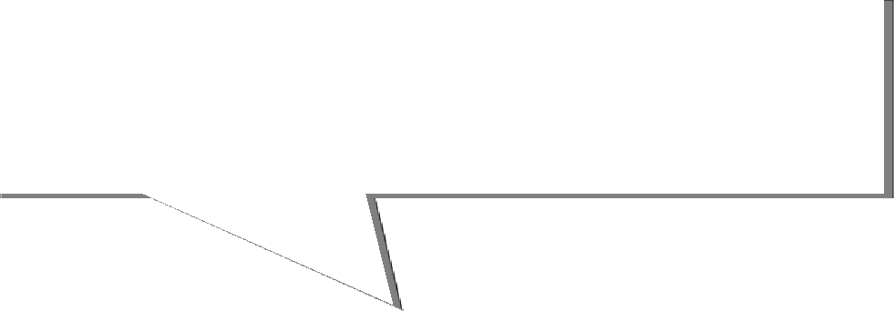








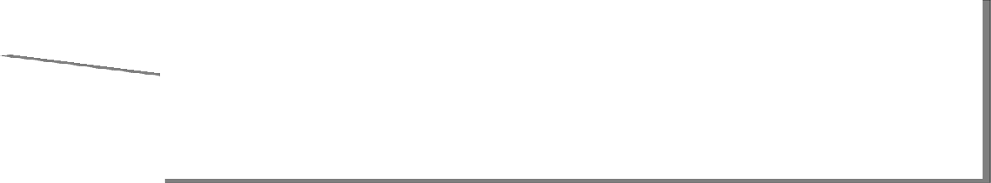



MUSCOLO CARDIACO
come nel muscolo scheletrico, è possibile osservare la striatura trasversale.
asse longitudinale delle cellule
cellule adiacenti sono saldamente ancorate fra loro a livello del disco intercalare

Slide 13
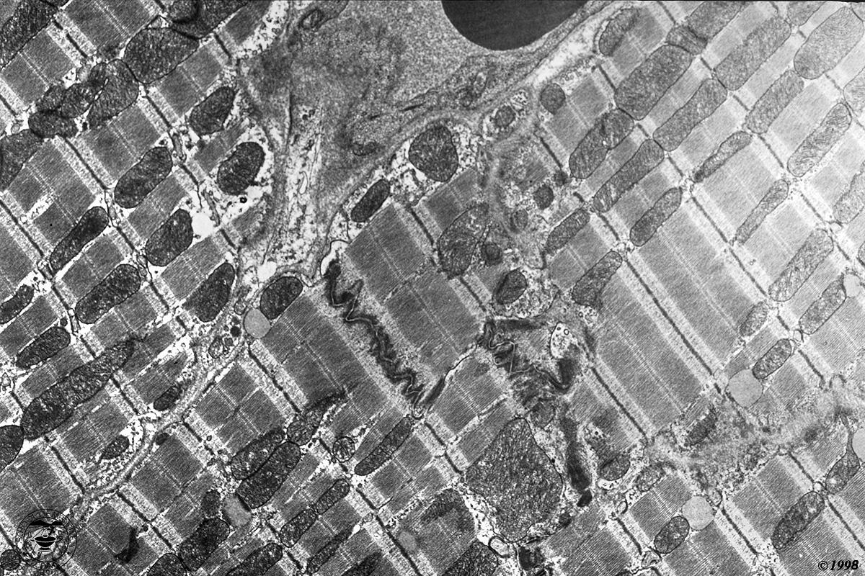


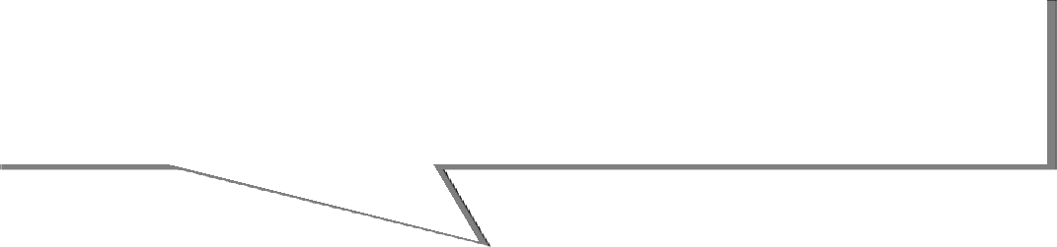


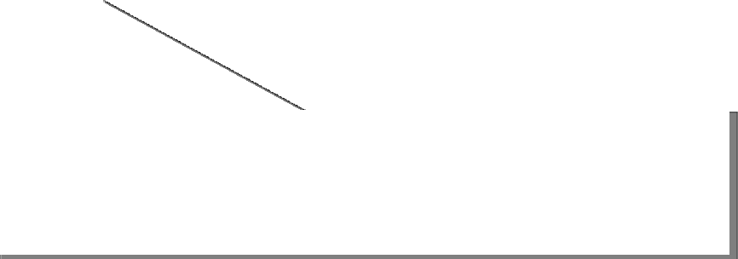





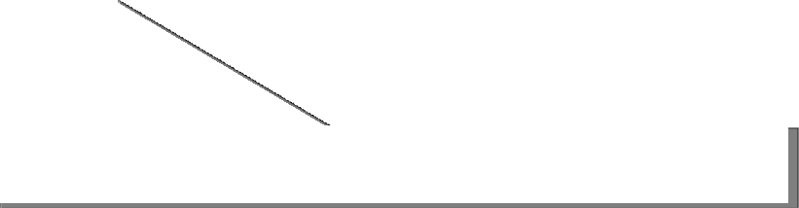

CELLULA MUSCOLARE CARDIACA
la striatura è dovuta alla presenza di sarcomeri regolarmente allineati
mitocondri più numerosi che nel muscolo scheletrico
disco intercalare…

Slide 14
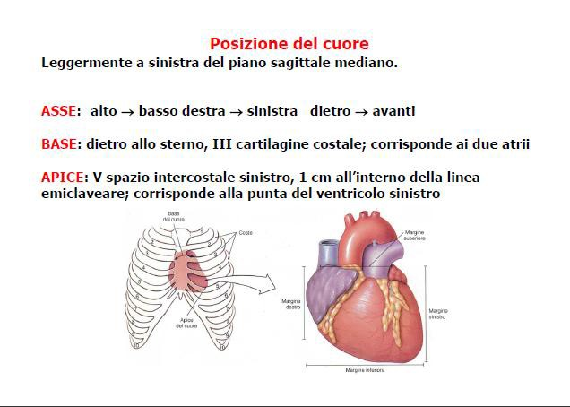
IL CUORE

Slide 15
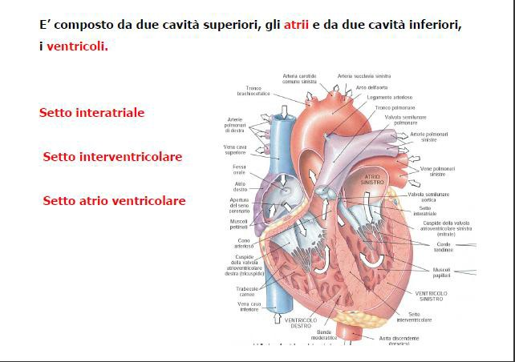
IL CUORE

Slide 16
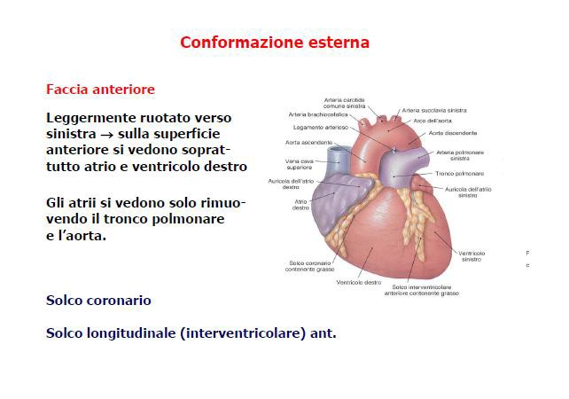
IL CUORE

Slide 17
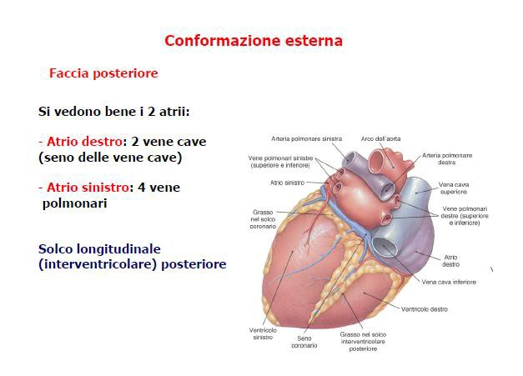
IL CUORE

Slide 18
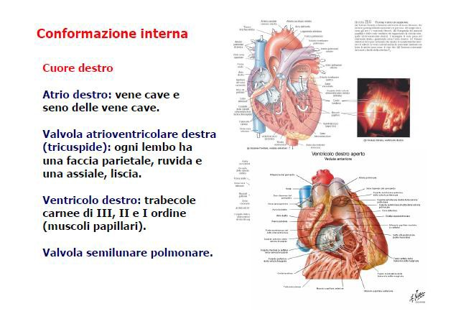
IL CUORE

Slide 19
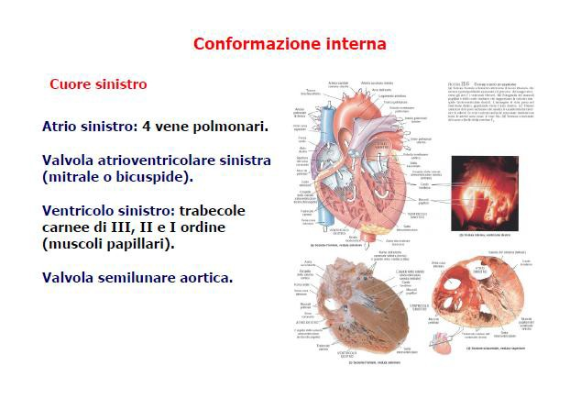
IL CUORE

Slide 20
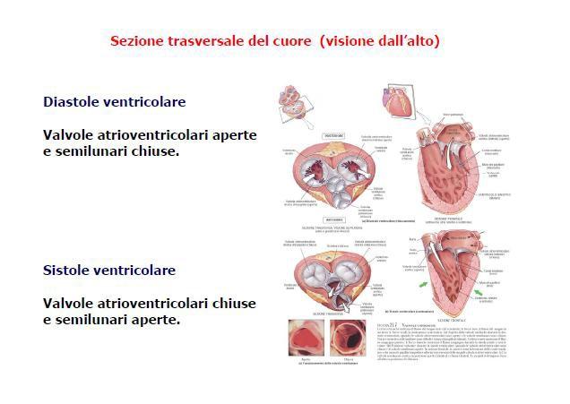
DIASTOLE E SISTOLE

Slide 21
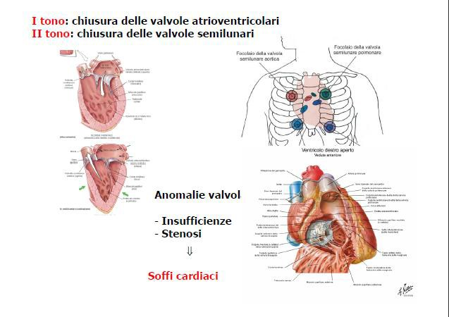
IL CICLO CARDIACO

Slide 22
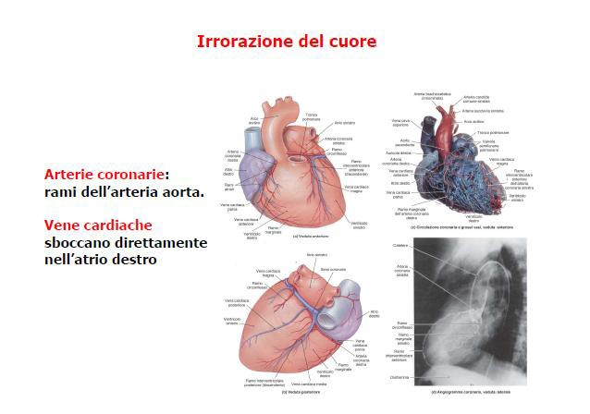
IL CUORE

Slide 23
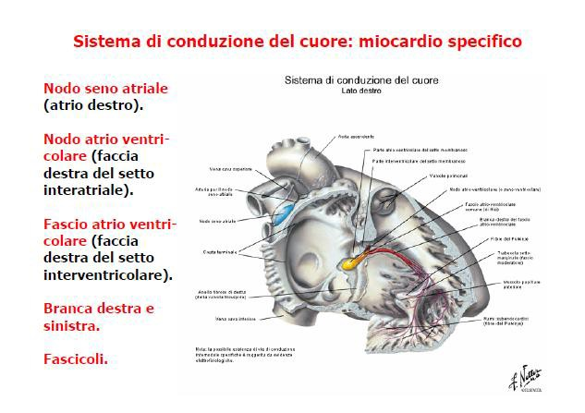
LA CONTRAZIONE DEL CUORE

Slide 24
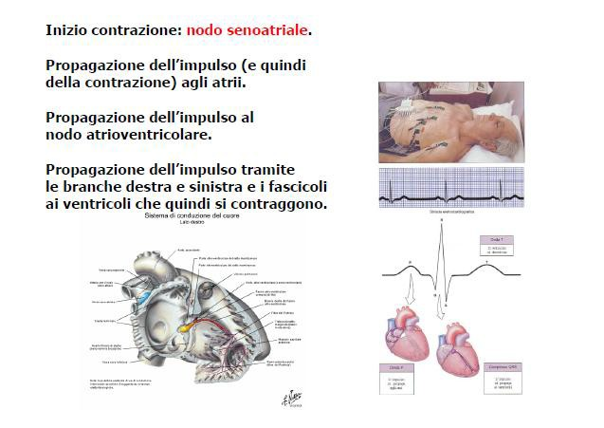
LA CONTRAZIONE DEL CUORE

Slide 25
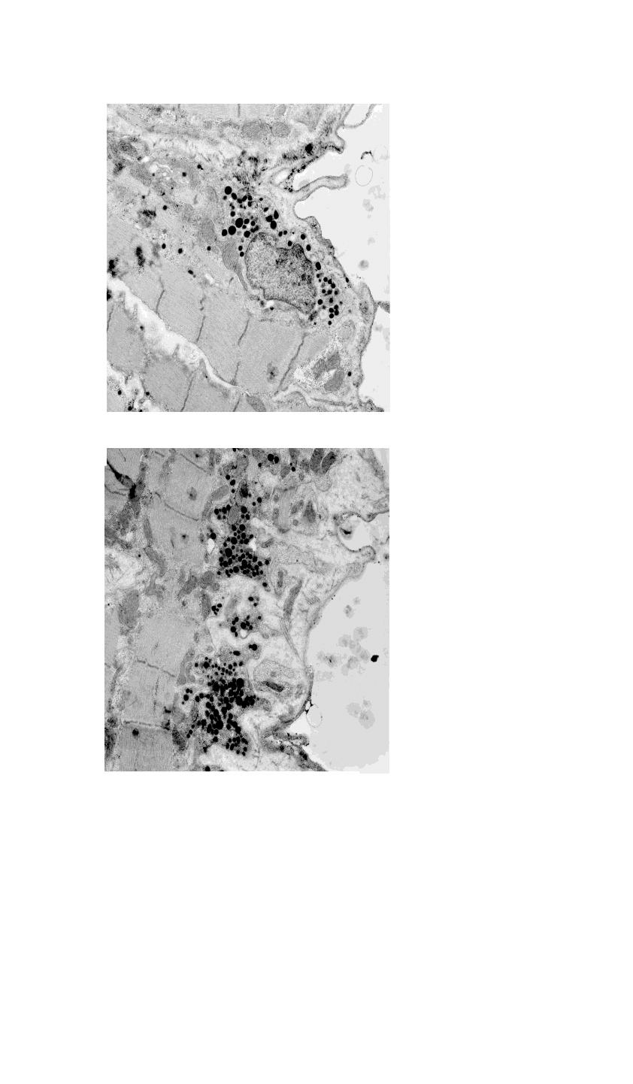
IL CUORE
Il cuore è anche un organo endocrino perché alcuni cardiomiociti atriali producono un ormone, il peptide natriuretico atriale –ANP- che si accumula sotto forma di granuli di pro- ormone nel citoplasma cellulare e viene liberato in circolo secondo necessità, svolgendo
un’azione vasodilatatoria e
diuretica.

Slide 26
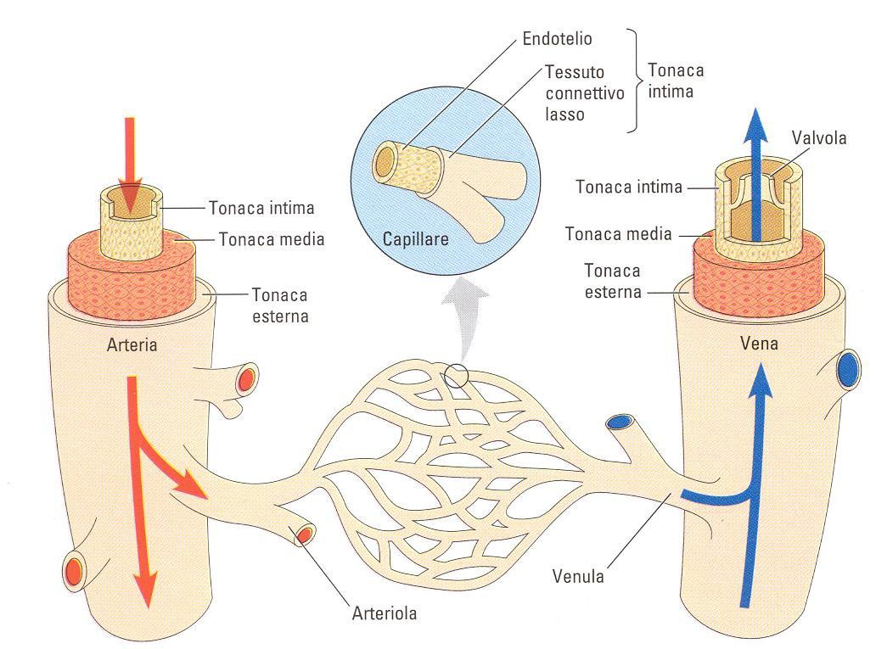
STRUTTURA DEI VASI SANGUIGNI
26

Slide 27
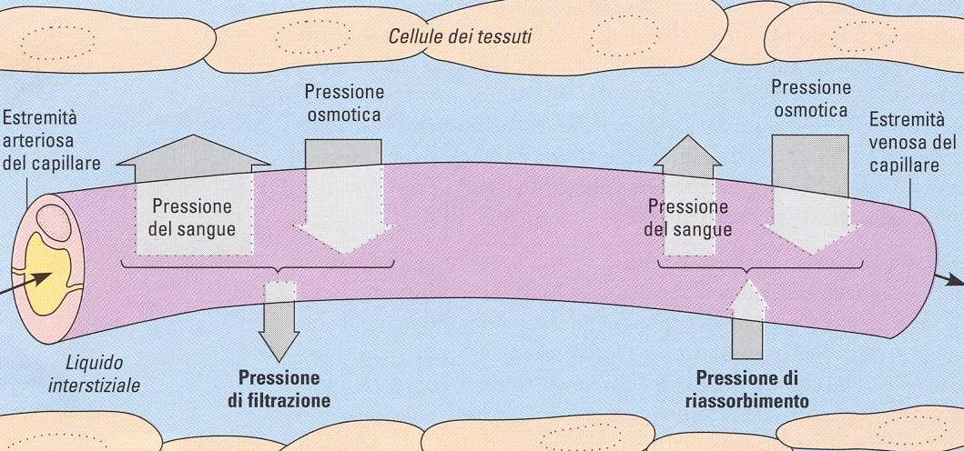
SCAMBIO DEI NUTRIENTI A LIVELLO DEI CAPILLARI
Il punto in cui il flusso di liquido in entrata
è maggiore di quello in uscita
è il limite tra il capillare arterioso e quello venoso

Slide 28
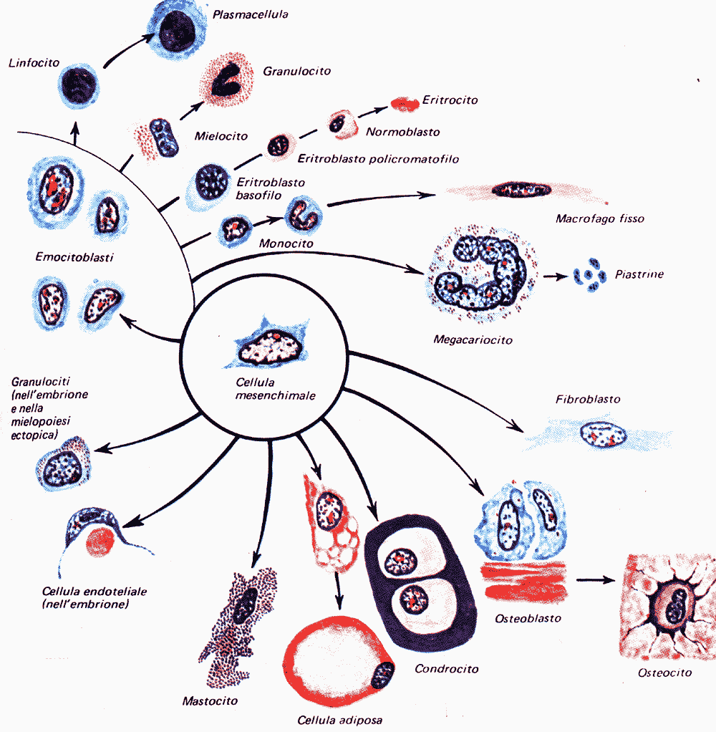

IL SANGUE
Il sangue è un tessuto connettivo di origine mesenchimale a carattere fluido

Slide 29
FUNZIONI DEL SANGUE
Trasporta gas disciolti
Distribuisce sostanze nutritive
Trasporta i prodotti del catabolismo
Consegna enzimi e ormoni a specifici tessuti-bersaglio
Regola pH e composizione elettrolitica dei liquidi interstiziali
Riduce la perdita di liquidi attraverso lesioni di vasi e di altri tessuti
Difende il corpo dalle tossine e dai patogeni
Contribuisce a regolare la temperatura corporea

Slide 30


COMPOSIZIONE DEL SANGUE
dopo centrifugazione
Acqua Proteine Lipidi Glucosio
Albumine Globuline Fibrinogeno
55%
Plasma
Aminoacidi Ioni
Neutrofili Linfociti Monociti Eosinofili Basofili
~1%
Globuli bianchi e piastrine
45%
Globuli rossi

Slide 31

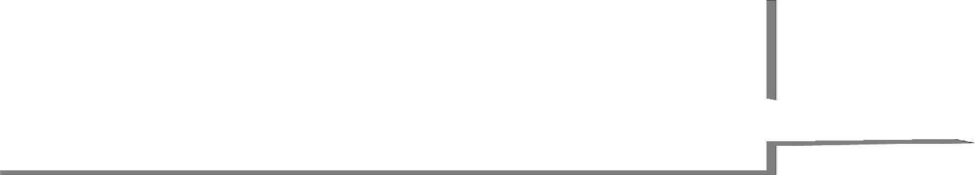
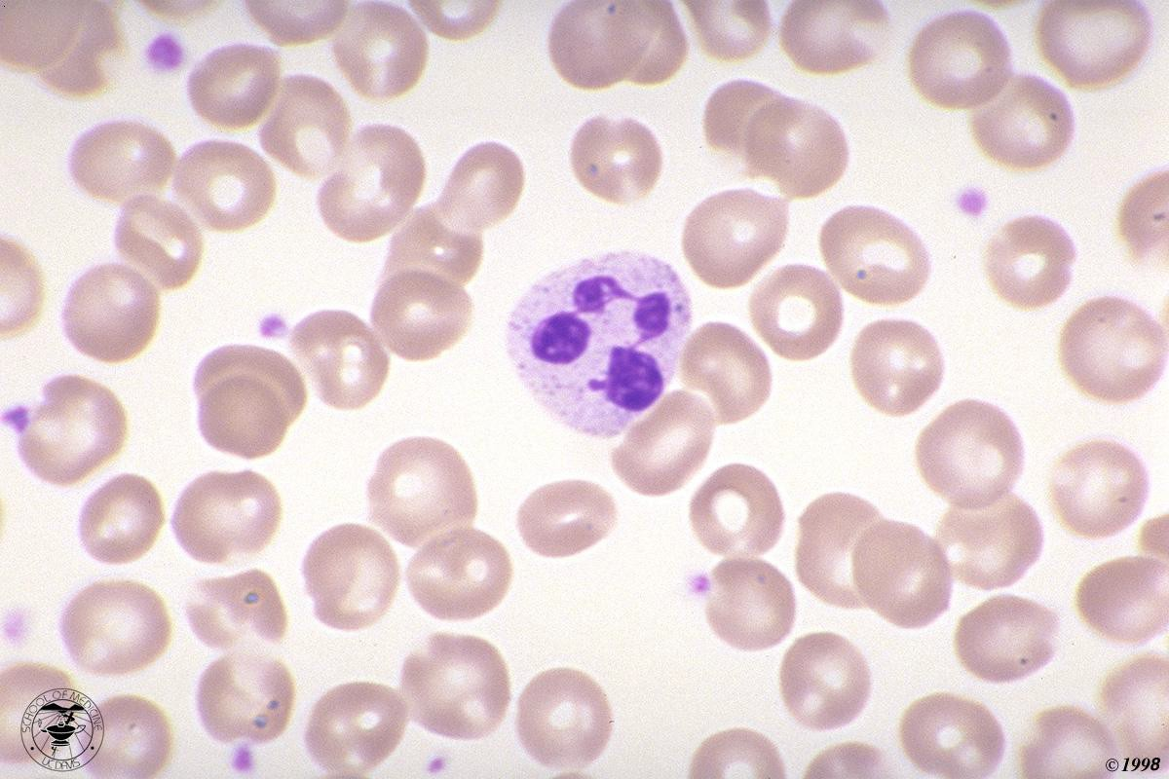

IL SANGUE
nello striscio di sangue la matrice extracellulare (plasma) viene eliminata e si osservano solo i cosiddetti elementi figurati, ovvero cellule o parti di cellule

Slide 32
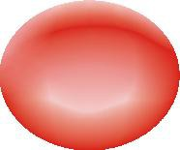
GLOBULO
ROSSO
8 µm
aspetto morfologico a “disco biconcavo”
la forma del globulo rosso aumenta l’efficienza dello scambio di gas fra citoplasma e plasma ematico

Slide 33
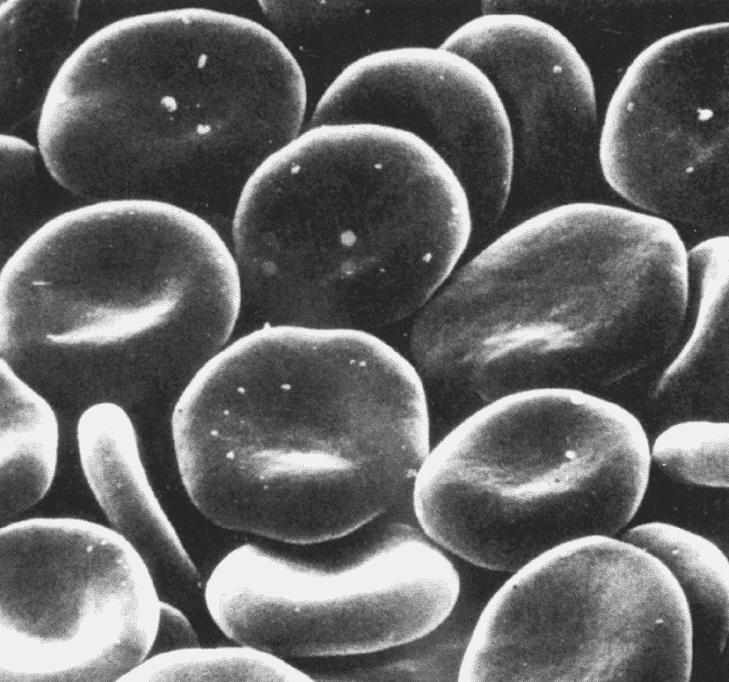

GLOBULI ROSSI
in condizioni normali:
5.4x10⁶ per mm³ (µL)
Circa 1000 per ogni
globulo bianco
curiosità:
ci sono circa 2.5x10¹³ GR in un adulto

Slide 34
LEUCOCITI
Granulari (granulociti)
Presentano voluminose inclusioni citoplasmatiche
  Si dividono in:
    Neutrofili
    Eosinofili
      Basofili
Agranulari (agranulociti)
Si distinguono:
  Monociti
  Linfociti
34

Slide 35

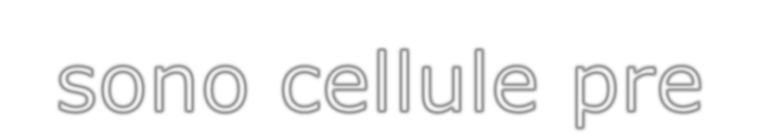




LEUCOCITI
sono cellule pre- poste alla difesa dell’organismo

Slide 36
PROPRIETA’ DEI LEUCOCITI
La maggior parte dei leucociti si trova al di fuori del circolo ematico (principalmente nel connettivo lasso e nel tessuto linfatico).
Attirati da specifici stimoli chimici (chemiotassi) si
dirigono verso aree di invasione o lesione
Per mezzo della diapedesi escono dal circolo per portarsi nei tessuti periferici
Sono tutti dotati di capacità di movimento ameboide
5000-9000 / mm³
condizioni normali
36

Slide 37
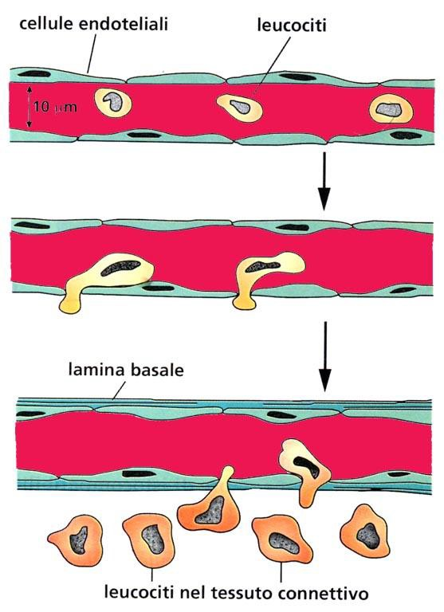

LEUCOCITI
in caso di necessità, i globuli bianchi, attratti da specifici stimoli chimici (chemiotassi), sono in grado di fuoriuscire dal circolo ematico (diapedesi) per migrare nel connettivo
grazie al movimento ameboide raggiungono il sito da difendere

Slide 38
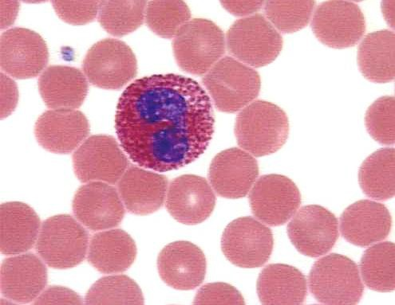

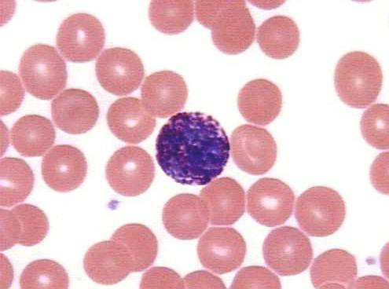

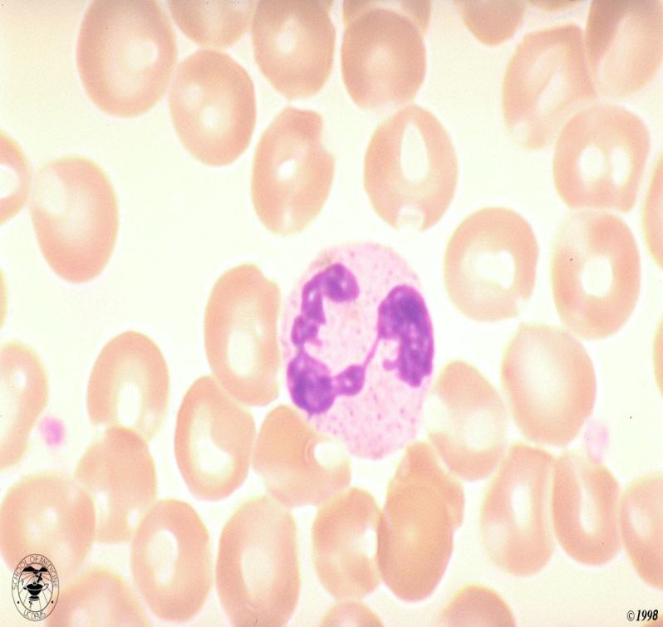

DIVERSI TIPI DI
GRANULOCITI
acidofilo (eosinofilo)
Le granulazioni sono vescicole piene di enzimi litici
basofilo
cellula polimorfonucleat a (nucleo plurilobato)
neutrofilo

Slide 39
GRANULOCITI EOSINOFILI
I granuli (specifici, relativamente grandi) si colorano con il colorante acido eosina → g. acidofili
Rimangono in circolo 6-10 ore, poi migrano
nel connettivo, dove sopravvivono 8-12 giorni
Non si occupano di fagocitare batteri
Eliminano complessi antigene-anticorpo formati nel corso di reazioni allergiche
Partecipano alla reazione antiparassitaria
39

Slide 40
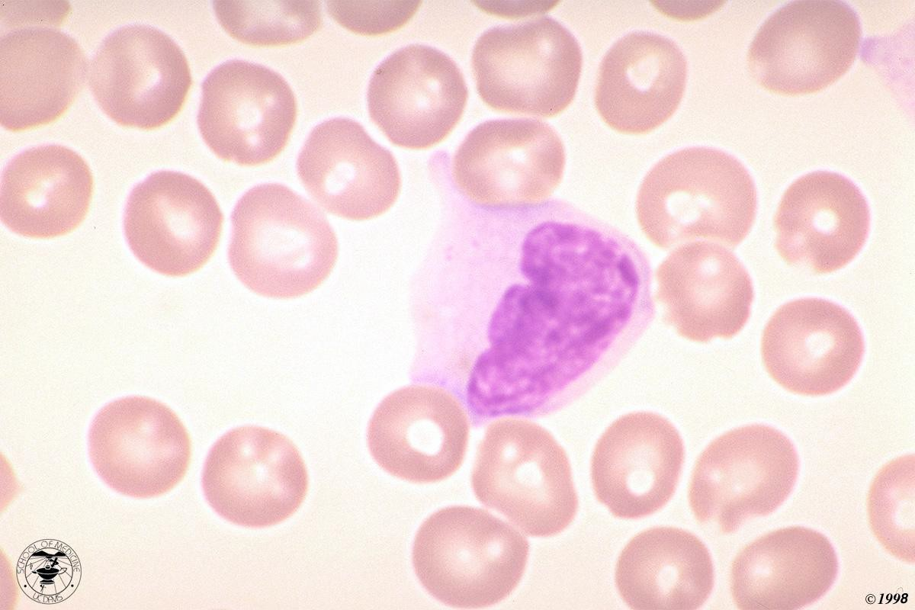

MONOCITA
Circolano per 1-4 giorni prima di
migrare nel connettivo,
dove diventano macrofagi liberi
Più grandi dei granulociti, nucleo eccentrico, rotondo o più spesso a forma di rene

Slide 41
MONOCITI
Cellule fagocitiche “voraci”, “ardite”, in grado di fondersi fra loro in una cellula fagocitaria gigante per aggredire particelle di grandi dimensioni
Partecipano alla risposta immunitaria
“umorale” con la presentazione dell’antigene
41

Slide 42
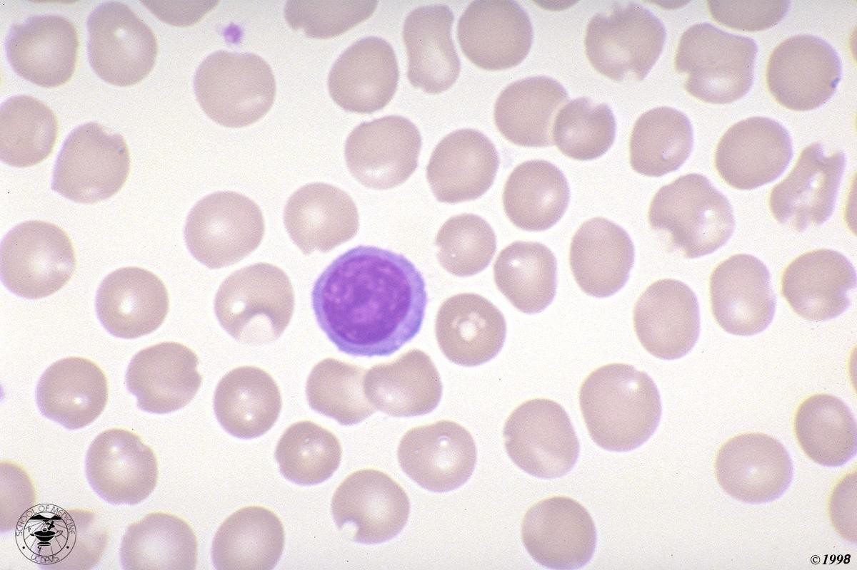

LINFOCITI
La maggior parte sono di piccole dimensioni, nucleo grande con grosse zolle di eterocromatina

Slide 43
LINFOCITI
Cellule del sistema di immunità specifica
Cellule a vita lunga, non “terminali”,
in grado di trasformarsi in linfoblasti e di assumere nuove funzioni in seguito all’interazione con l’antigene
Esistono tre tipi di linfociti: B, T e NK
43

Slide 44
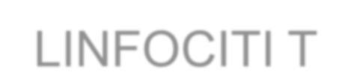


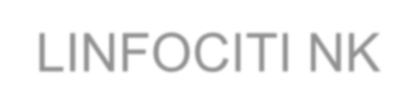
CLASSI DI LINFOCITI
LINFOCITI T
Si distinguono in…
T-helper Coadiuvano i B nella risposta umorale
T-citotossici Secernono sostanze che uccidono cellule infette da virus o cellule estranee (per esempio, dopo trapianti)
LINFOCITI B
Una volta attivati dall’interazione con l’antigene presentato dal macrofago…
LINFOCITI NK
Cellule di grandi dimensioni
si trasformano in plasmacellule e…
importanti nella risposta immunitaria innata
producono anticorpi
uccidono cellule neoplastiche o infettate da virus
44

Slide 45
PIASTRINE
Piccoli elementi corpuscolati del sangue periferico, privi di sostanza nucleare;
in genere non più di 2-4 µm
200.000-400.000
per mmc
vita media: 8-10 giorni
prodotte nel midollo osseo per frammentazione di grandi elementi cellulari detti megacariociti
A contatto con il collagene esposto dalla lesione, le piastrine liberano serotonina e altre sostanze, provocando vasocostrizione. Le piastrine si agglutinano formando un tappo piastrinico che si ingrossa rapidamente occludendo la soluzione. Il tappo piastrinico viene successivamente convertito in coagulo in seguito alla precipitazione di fibrinogeno in fibrina, formando una rete di filamenti che imbriglia piastrine, globuli rossi e altre cellule del sangue
45

Slide 46

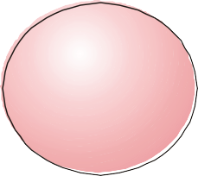
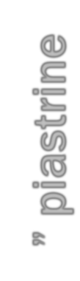
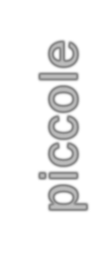
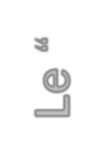
PIASTRINE
8 µm
3 µm
Le “piccole” piastrine

Slide 47
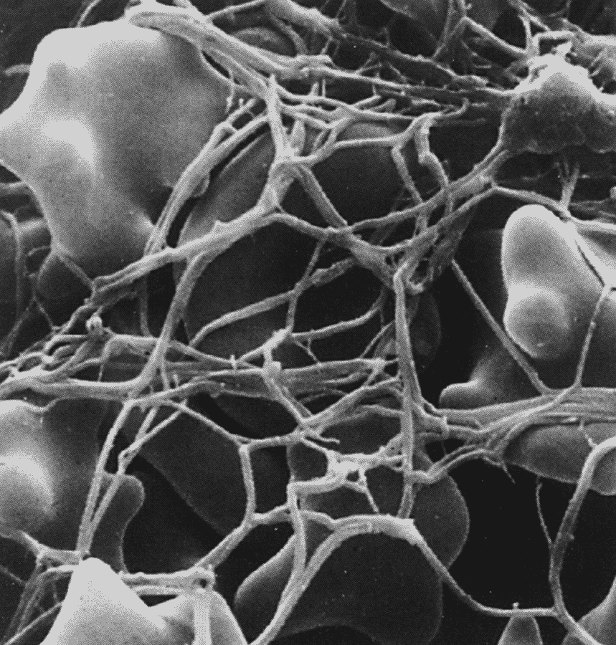

PIASTRINE
globuli rossi imbrigliati in un reticolo di fibrina

Slide 48
APPARATO RESPIRATORIO
48

Slide 49
APPARATO RESPIRATORIO
L’APPARATO RESPIRATORIO
è formato da:
-VIE AEREE SUPERIORI (bocca, naso, faringe, laringe,
trachea)
-BRONCHI
-POLMONI
La sua funzione è lo scambio di gas, O₂ e CO₂,
tra sangue(tessuti) e ambiente esterno

Slide 50
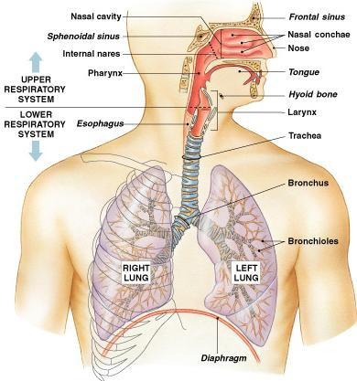
VIE RESPIRATORIE
Gli scambi gassosi tra aria e fluidi
corporei attraverso
avvengono
superfici umide
Gli animali terrestri debbono mettere a disposizione degli scambi grandi superfici che debbono rimanere umide senza troppo dispendio di acqua
50

Slide 51


VIE RESPIRATORIE
Nelle cavità nasali l’aria
viene filtrata, umidificata e
riscaldata
L’olfatto controlla la composizione chimica dei gas e dei vapori inalati
Nella faringe le corde vocali sono gli organi della fonazione
51

Slide 52

VIE RESPIRATORIE

Slide 53

VIE RESPIRATORIE
Dopo la faringe e la laringe le
vie respiratorie proseguono
nella trachea
e quindi nei
nei
bronchi e
bronchioli
all’interno dei polmoni
53

Slide 54


VIE RESPIRATORIE
I bronchioli terminano in sacche aeree riunite in grappoli, dette alveoli.
Ogni alveolo è costituito da un sottile strato di cellule epiteliali attraverso cui avvengono gli scambi gassosi.
Sangue
ricco
Sangue povero di ossigeno
di ossigeno
Bronchiolo
Capillari sanguigni
Alveoli
54

Slide 55

VIE RESPIRATORIE
Le vie respiratorie sono rivestite di muco con funzione protettiva
55
L’epitelio
superficie
ciliato alla
delle mucose
allontana il muco verso l’alto
I danni prodotti dal fumo a carico delle ciglia originano la tosse del fumatore

Slide 56

I POLMONI

Slide 57


MECCANICA RESPIRATORIA
L’alternanza di inspirazione ed espirazione consente di ventilare i
polmoni
Legge di Boyle PV=K
Inspirazione: la cassa toracica si
espande, pressione interna l’aria inspirata
la
cala, viene
Espirazione: la cassa toracica si contrae, la pressione interna aumenta, l’aria viene espirata
57

Slide 58

IL MECCANISMO DELLA RESPIRAZIONE:
IL DIAFRAMMA CREA UNA DEPRESSIONE
INTERNA

Slide 59


SCAMBI GASSOSI
Nei polmoni gli scambi gassosi tra aria e sangue avvengono attraverso la superficie interna umida e vascolarizzata
La presenza numerosissime
nei polmoni delle cavità alveolari porta la
superficie di scambio tra aria e sangue a circa 70 m²
L’enfisema, provocando la fusione di alveoli adiacenti, riduce la superficie respiratoria, rendendo la respirazione meno efficiente
59

Slide 60


SCAMBI GASSOSI
Aria nei polmoni
Sangue nei capillari
L’aria è ricca di O₂ (21%) e povera di CO₂ (0,03%)
Molto O₂
Poco O₂
Il sangue venoso, che arriva ai polmoni dai tessuti, è invece ricco di CO₂ e povero di O₂
Poca CO
2
Molta CO
2
Per diffusione semplice quindi l’ossigeno passa dall’aria al sangue, mentre la CO₂
passa dal sangue all’aria
La ventilazione polmonare mantiene sulla superficie respiratoria i gradienti di concentrazione che garantiscono gli scambi gassosi
Nel sangue l’ossigeno si lega all’emoglobina all’interno dei globuli
rossi
60

Slide 61
SCAMBI GASSOSI
L’ossigeno si lega all’emoglobina con una forza direttamente proporzionale alla
concentrazione dell’ossigeno stesso
Il monossido di carbonio (CO) si lega invece all’emoglobina in modo permanente, esercitando così la sua azione tossica
La maggior parte della CO₂ è trasportata nel plasma sanguigno; solo una piccola percentuale si lega all’emoglobina (ma in un sito differente dall’O₂)
La concentrazione plasmatica della CO₂ influenza il pH del sangue
Tessuti
Sangue nei
capillari
CO₂ + H₂O H₂CO₃ + HCO₃–
_{H}+
I tessuti sono ricchi di CO₂ e poveri di O₂
Poco O₂
Molto O₂
Il sangue arterioso, che arriva ai tessuti, è invece ricco di O₂ e povero di CO₂
Molta CO₂
Poca CO₂
61
Per diffusione semplice quindi l’ossigeno passa dal sangue ai tessuti, mentre la CO₂ passa dai tessuti al sangue

Slide 62

SCAMBI GASSOSI
L’ossigeno ha una solubilità molto bassa in acqua, quindi deve avere un trasportatore
specifico,
l’EMOGLOBINA.
Hb+O₂→HbO₂ (rosso vivo)
La CO₂ invece si scioglie bene in acqua, formando ioni bicarbonato e ioni idrogeno CO₂ +H₂O→ H₂CO₃→H⁺ HCO₃⁻
(catalizzata dall’ ANIDRASI CARBONICA negli eritrociti)

Slide 63

SCAMBI GASSOSI

Slide 64


L’AFFINITÀ DELL’EMOGLOBINA PER L’OSSIGENO CAMBIA IN
BASE ALLA PRESSIONE PARZIALE DI O₂ E AL PH

Slide 65


IL CONTROLLO DELLA RESPIRAZIONE È
INVOLONTARIO
Aria espirata
Polmoni
Aria inspirata
Spazi alveolari
Cervello
Centri di controllo della respirazione Aumento
di CO₂
Segnale nervoso che rileva i livelli di CO₂ e O₂
Sensore per CO₂ e O₂
nell’aorta
CO₂
O₂
Ponte Midollo allungato
Segnali nervosi che inducono la contrazione dei muscoli
Sangue povero di O₂
e ricco
Sangue ricco
Capillari alveolari del polmone
di O₂ e povero di CO₂
di CO
2
Cuore Capillari tessutali
Muscoli
intercostali
CO₂
Liquido interstiziale
O₂
Diaframma
Cellule tessutali di tutto il corpo
I centri di controllo della respirazione, situati nell’encefalo, regolano il ritmo respiratorio in base alle esigenze dell’organismo ed alla concentrazione di CO₂ nel sangue.
65

Slide 66

IL CONTROLLO DELLA RESPIRAZIONE
Il bulbo, nell’encefalo, controlla il ritmo respiratorio, ed è sensibile alle variazioni di CO₂ e di pH

Slide 67

LA RESPIRAZIONE NEGLI ANIMALI

Slide 68
APPARATO URINARIO
68

Slide 69
APPARATO URINARIO
Costituito da: RENI e Vie Urinarie
Funzioni
Eliminare i prodotti del metabolismo delle proteine e dei farmaci Mantenere un corretto equilibrio idrosalino Controllare il pH e la pressione del sangue
I Reni hanno anche una importante funzione endocrina produzione di:
Renina, Eritropoietina, Prostaglandine

Slide 70

RENI
Sono organi retroperitoneali ai lati della colonna vertebrale
tra la XII vertebra toracica e la II lombare, hanno la forma di un fagiolo
Rivestiti da una capsula ricoperta da tessuto adiposo e da connettivo lasso
Il Rene destro è più basso
a causa del rapporto col Fegato

Slide 71
RENE: SEZIONE TRASVERSALE
Si possono osservare 2 zone, una corticale, ed una midollare
La midollare è divisa in lobi di forma piramidale
che sboccano nell’ampia cavità centrale la pelvi renale.
In essa sbocca nell’uretere,
condotto che trasporta l’urina fuori dal rene

Slide 72

RENE: SEZIONE TRASVERSALE

Slide 73
IL NEFRONE
È formato da 2 poli:
un polo vascolare ed un polo urinario.
Il polo vascolare contiene il glomerulo, un insieme di capillari che si sfiocca da una arteriola afferente e che si ricompone in una arteriola efferente.
Il passaggio del sangue in questi capillari
produce un Ultrafiltrato, una urina primaria che verrà modificata profondamente durante il passaggio attraverso il Polo urinario, costituito da un insieme di tubuli convoluti, che terminano in dotti di dimensioni sempre maggiori
sino a sboccare, in dotti collettori, nella pelvi renale

Slide 74

IL NEFRONE

Slide 75

IL CORPUSCOLO RENALE
Contiene il glomerulo
ed il primo tratto del polo urinario, la capsula di Bowman
L’endotelio dei capillari glomerulari è fenestrato,
presenta delle discontinuità che permettono il passaggio dell’ultrafiltrato

Slide 76

PRODUZIONE DELL’URINA
Tubulo Contorto Prossimale
riassorbiti zuccheri, aminoacidi, bicarbonati, Na cui seguono acqua e cloruri
Ansa di Henle Tratto Discendente
molto permeabile all’acqua, il volume del filtrato si riduce
Ansa di Henle Tratto Ascendente impermeabile all’acqua, estrazione di Na e Cloruri

Slide 77

MECCANISMO CONTROCORRENTE
Zanichelli, Longo F. Unitutor 2016
77

Slide 78

MECCANISMI DI REGOLAZIONE
Aldosterone
regola la concentrazione di Na e K . Assorbe Na e provoca ritenzione idrica
ADH o vasopressina,
aumenta la permeabilità dei dotti collettori favorendo la fuoriuscita di acqua
Sistema Renina Angiotensina
le cellule della macula densa misurano la concentrazione di NaCl nel liquido
tubulare e la comunicano alle cellule dell’apparato juxtaglomerulare che contengono renina, se la concentrazione di Na è troppo bassa si ha
esocitosi della Renina

Slide 79

MECCANISMI DI REGOLAZIONE
79

Slide 80

IL RENE
PRODUCE ORMONI
Vitamina D
Nel rene viene prodotta la forma attiva.
Stimola l’assorbimento del calcio a livello intestinale e renale nonché la sua deposizione nell’osso.
Eritropoietina
la corticale del rene è un sensore
del livello di ossigeno nel sangue.
Se la concentrazione di O₂ cala viene prodotta Eritropoietina che stimola
la produzione di globuli rossi

Slide 81

VIE URINARIE
Comprendono: CALICE BACINETTO URETERE VESCICA URETRA
URETERE
SEZIONE TRASVERSALE

Slide 82
VERIFICA DELL’APPRENDIMENTO
1. Qual è l’azione dell’ADH?
favorisce la diuresi
favorisce l’assorbimento di acqua
favorisce il riassorbimento di cloruri
favorisce il riassorbimento di sodio
3. Quante molecole di ossigeno lega l’emoglobina?
A. | 4
B. | 3
C. | 2
D. | 1
2. A ph acido l’affinità dell’ossigeno per l’emoglobina:
diminuisce
aumenta
Rimane invariata
nessuna delle precedenti
4. Quale di queste cellule è priva di nucleo?
globulo rosso
globulo bianco
epatocita
linfocita
82

Slide 83
VERIFICA DELL’APPRENDIMENTO
1. Qual è l’azione dell’ADH?
favorisce la diuresi
favorisce l’assorbimento di acqua
favorisce il riassorbimento di cloruri
favorisce il riassorbimento di sodio
3. Quante molecole di ossigeno lega l’emoglobina?
A. | 4
B. | 3
C. | 2
D. | 1
2. A ph acido l’affinità dell’ossigeno per l’emoglobina:
A. diminuisce
aumenta
Rimane invariata
nessuna delle precedenti
4. Quale di queste cellule è priva di nucleo?
A. globulo rosso
globulo bianco
epatocita
linfocita
83

